Slide 1
Zmiany w zasadach oceny jednostek naukowych
Kilka uwag na temat poszczególnych kryteriów
w świetle zmian w rozporządzeniu

Slide 2
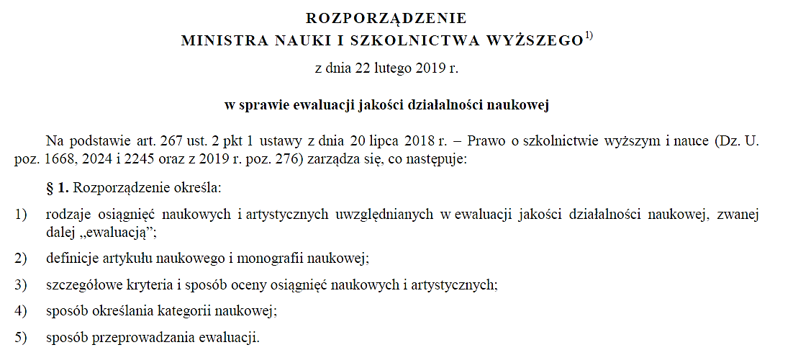
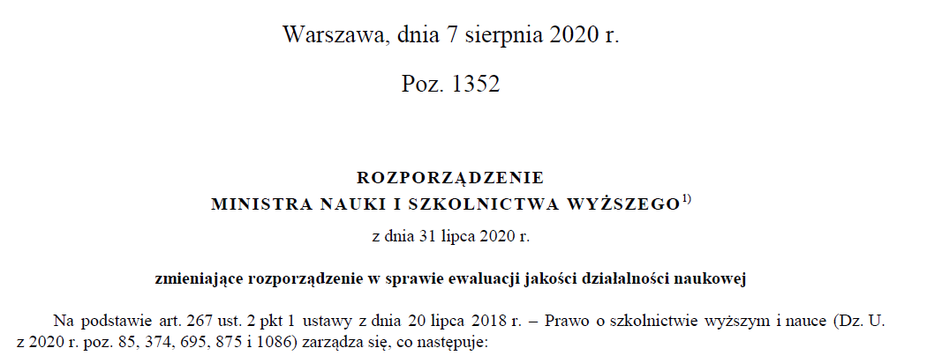
Ewaluacja Działalności Naukowej

Slide 3

Ewaluacja według nowych zasad jest inna niż poprzednia.
Wymaga odpowiedniego przygotowania
i poprawnego raportowania danych.
Trzeba poznać „szczegóły”
Ewaluacja Działalności Naukowej

Slide 4
Kilka uwag na temat poszczególnych kryteriów
Kryterium I: poziom naukowy lub artystyczny prowadzonej działalności
Dyscypliny naukowe należące do dziedziny nauk humanistycznych, dziedziny nauk społecznych i dziedziny nauk teologicznych - 70 %
Dyscypliny naukowe należące do dziedziny nauk ścisłych i przyrodniczych oraz dziedziny nauk medycznych i nauk o zdrowiu – 60 %
Dyscypliny naukowe należące do dziedziny nauk inżynieryjnych
i technicznych oraz dziedziny nauk rolniczych – 50 %
Ewaluacja Działalności Naukowej Kryterium I

Slide 5
Co pozostaje bez zmian i co nowego
Przy pierwszej ewaluacji będą uwzględniane rozwiązania szczególne dotyczące publikacji z lat 2017 – 2018.
Nie mniej niż 0.8 N
„Stara” punktacja 0 – 50 pkt.
Uchwała KEN, listy z uczelni …. → ujednolicenie punktacji czasopism
nie zostało zaakceptowane przez ministerstwo
Ewaluacja Działalności Naukowej Kryterium I

Slide 6

Bez zmian
Szczegółowy sposób przyznawania punktów
w ramach ewaluacji za poszczególne publikacje
W ewaluacji wprowadzono ograniczenia dotyczące uwzględnianych przy ocenie podmiotu:
liczby publikacji naukowych w danej dyscyplinie,
liczby publikacji naukowych autorstwa lub współautorstwa poszczególnych pracowników.
Ewaluacja Działalności Naukowej Kryterium I

Slide 7

Bez zmian
Limit osiągnięć publikacyjnych (udziały = sloty publikacyjne)
Liczba publikacji pracownika podmiotu, która jest brana pod uwagę
w procesie ewaluacji, jest ograniczona przez 4 sloty publikacyjne,
które przypadają na każdą osobę prowadzącą działalność naukową.
Liczba publikacji oznacza sumę udziałów jednostkowych
dla pracownika nie więcej niż 4*wymiar pracy * % czasu w danej dyscyplinie
dla doktoranta w szkole doktorskiej nie więcej niż 4
Uchwała KEN, listy z uczelni → uwzględnienie dorobku doktorantów
spoza szkół doktorskich oraz zwiększenie liczby slotów/autora
nie zostały zaakceptowane przez ministerstwo
Ewaluacja Działalności Naukowej Kryterium I

Slide 8
Limit osiągnięć publikacyjnych
W przypadku gdy: 4*wymiar pracy * % czasu w danej dyscyplinie
ze wszystkich lat z okresu objętego ewaluacją, jest:
mniejsza niż 1, przyjmuje się, że suma udziałów jednostkowych wynosi 1;
2) większa niż 4, przyjmuje się, że suma udziałów jednostkowych wynosi 4.
Ewaluacja Działalności Naukowej Kryterium I

Slide 9
Limit osiągnięć publikacyjnych
Podmiot otrzyma za daną publikację określoną liczbę punktów
jeśli sloty będą uwzględniane w limicie publikacji.
W przypadku osoby będącej autorem lub współautorem publikacji może wystąpić przypadek, że niektóre sloty tej osoby nie będą mogły być zaliczone, gdyż zostałby przekroczony ich limit dla pracownika.
Nie oznacza to, że taka publikacja w ogóle nie będzie uwzględniona w ewaluacji, ponieważ podmiot za taką publikację będzie mógł otrzymać punkty w wysokości odpowiadającej slotom innych współautorów.
Ewaluacja Działalności Naukowej Kryterium I

Slide 10
Limit publikacji przypadających na podmiot
Suma udziałów jednostkowych w publikacjach naukowych uwzględnianych w ocenie ewaluowanego podmiotu w danej dyscyplinie naukowej nie może być większa niż 3-krotność liczby N.
Suma udziałów jednostkowych w publikacjach naukowych autorstwa albo współautorstwa
doktorantów (ze szkoły doktorskiej)
osób, które nie zostały zaliczone do liczby N (ale prowadziły działalność naukową w ramach dyscypliny) i były zatrudnione w okresie objętym ewaluacją w ewaluowanym podmiocie
nie może być większa niż 20% 3-krotności liczby N.
Ewaluacja Działalności Naukowej Kryterium I

Slide 11
Zmiany
W nowej wersji rozporządzenia (wybrane zmiany)
§2 ust. 1 - po wyrazach „rok jej przeprowadzenia” dodaje się wyrazy „ , dostępnych
w tym systemie w dniu 31 stycznia roku, w którym jest przeprowadzana ewaluacja”
§2 ust. 2 - w trakcie ewaluacji Komisja może wezwać ewaluowany podmiot do przedstawienia wskazanych dokumentów w postaci ….. w wyznaczonym terminie, jednak nie krótszym niż 7 dni od dnia otrzymania wezwania
Dotyczy monografii:
§ 15 - podniesiono wartość artykułu recenzyjnego do 50% …. , przekładu do 50% …. i edycji naukowej tekstów źródłowych do 50% …. wartości punktowej …..
dodano - monografia naukowa powstała w wyniku realizacji projektu finansowanego:
a) przez NCN, b) przez FNP, c) w ramach NPRH, d) w ramach programu ramowego UE – 100% wartości
Ewaluacja Działalności Naukowej Kryterium I

Slide 12

Jednym z podstawowych założeń ogólnych, jest to, że ocena jest ustalana po podzieleniu sumy punktów (przyznanych podmiotowi w ramach kryterium I)
przez liczbę N.
Również bardzo ważne ze względu na możliwe zmniejszenie liczby osiągnięć uwzględnianych przy ewaluacji danego podmiotu
Ewaluacja Działalności Naukowej Kryterium I

Slide 13
Inne warunki
§17 ust. 8 - sumę udziałów jednostkowych w publikacjach naukowych uwzględnianych w ocenie ewaluowanego podmiotu w ramach danej dyscypliny naukowej zmniejsza się o:
3 w przypadku każdego pracownika, który:
a) w okresie objętym ewaluacją był zatrudniony w tym podmiocie przez co najmniej 24 miesiące,
b) wskazał tę dyscyplinę w oświadczeniu, o którym mowa w art. 343 ust. 7 ustawy,
c) złożył oświadczenie, o którym mowa w art. 265 ust. 5 ustawy, w jednym z podmiotów, w których był zatrudniony,
d) nie upoważnił ewaluowanego podmiotu do wykazania do celów ewaluacji żadnej
z publikacji naukowych w tej dyscyplinie,
o których mowa w §8 pkt 1 albo 3 albo w § 12 ust. 6;
Ewaluacja Działalności Naukowej Kryterium I

Slide 14
Inne warunki
ważne sprawdzanie N0 w świetle §17.8 oraz §8.1 pkt 1-3
§17.8 pkt d
….nie upoważnił ewaluowanego podmiotu do wykazania do celów ewaluacji żadnej z publikacji naukowych w danej dyscyplinie, o których mowa w §8 pkt 1 albo 3 albo w § 12 ust. 6;
§ 8.
1) artykułów naukowych opublikowanych w czasopismach naukowych i w recenzowanych materiałach …. zamieszczonych w wykazie tych czasopism ……..;
2) artykułów naukowych opublikowanych w czasopismach naukowych niezamieszczonych w wykazie czasopism;
3) monografii naukowych wydanych przez wydawnictwa zamieszczone w wykazie tych wydawnictw …….
Ewaluacja Działalności Naukowej Kryterium I

Slide 15
Inne warunki
§17 ust. 8 - sumę udziałów jednostkowych w publikacjach naukowych uwzględnianych w ocenie ewaluowanego podmiotu w ramach danej dyscypliny naukowej zmniejsza się o:
6 w przypadku każdego pracownika, który:
a) w okresie objętym ewaluacją był zatrudniony w tym podmiocie na jednym ze stanowisk, o których mowa w § 11 ust. 1 pkt 3, przez co najmniej 24 miesiące,
b) wskazał tę dyscyplinę w oświadczeniu, o którym mowa w art. 343 ust. 7 ustawy,
c) nie złożył oświadczenia, o którym mowa w art. 265 ust. 5 ustawy, w żadnym z podmiotów, w których był zatrudniony
c) nie był zaliczony do liczby N w co najmniej jednej z dyscyplin wskazanych
w oświadczeniu, o którym mowa w art. 343 ust. 7 ustawy, w żadnym z podmiotów,
w których był zatrudniony
Ewaluacja Działalności Naukowej Kryterium I

Slide 16
Inne warunki
§17 ust. 9 - sumę udziałów jednostkowych w publikacjach naukowych uwzględnianych w ocenie ewaluowanego podmiotu w ramach danej dyscypliny naukowej zmniejsza się o:
6 w każdej dyscyplinie naukowej, w ramach której podmiot ten prowadzi działalność naukową, w przypadku każdego pracownika, który:
1) w okresie objętym ewaluacją był zatrudniony w tym podmiocie na jednym ze stanowisk, o których mowa w § 11 ust. 1 pkt 3, przez co najmniej 24 miesiące;
2) nie złożył oświadczenia, o którym mowa w art. 343 ust. 7 ustawy
(oświadczenie o dziedzinie i dyscyplinie)
10. Przepisów ust. 8 i 9 (o zmniejszeniu udziałów) nie stosuje się w przypadku pracowników, którzy w okresie objętym ewaluacją:
korzystali z urlopu bezpłatnego, ……… łącznie przez co najmniej 24 miesiące, lub przez co najmniej połowę okresu zatrudnienia w ewaluowanym podmiocie.
Ewaluacja Działalności Naukowej Kryterium I

Slide 17
Inne warunki
§ 18 ust. 2:
Łączną ocenę za publikacje naukowe uwzględniane w ocenie ewaluowanego podmiotu w ramach danej dyscypliny naukowej ustala się jako sumę wartości punktowych udziałów jednostkowych w tych publikacjach, ustalonych zgodnie z przepisem ust. 1, zaokrągloną w górę do liczby całkowitej
Problem:
Jak uwzględniać tzw. osiągnięcia resztkowe tj. gdy do wypełnienia limitu 4 dla autora i 3N dla dyscypliny pozostał ułamek slotu, a kolejna publikacja (osiągnięcie) przekracza ten limit?
Propozycja KEN: jeżeli po uwzględnieniu ostatniego udziału suma przekroczy dopuszczalny limit (4 dla autora, 3N dla dyscypliny), uwzględnia się odpowiedni ułamek ostatniego udziału - nie została zaakceptowana przez ministerstwo.
Ewaluacja Działalności Naukowej Kryterium I

Slide 18

W nowej wersji rozporządzenia
Patenty
§19 dodano ust. 3 - do celów ewaluacji przyjmuje się, że datą przyznania patentu lub prawa ochronnego na wzór użytkowy jest data ich ogłoszenia w „Wiadomościach Urzędu Patentowego”, w „Europejskim Biuletynie Urzędowym” lub w innej równoważnej publikacji za granicą. W przypadku dwóch lub więcej dat przyjmuje się datę najwcześniejszą.
Ewaluacja Działalności Naukowej Kryterium I

Slide 19
Kilka uwag na temat poszczególnych kryteriów
Kryterium II: efekty finansowe badań naukowych
Dyscypliny naukowe należące do dziedziny nauk humanistycznych, dziedziny nauk społecznych i dziedziny nauk teologicznych - 10 %
Dyscypliny naukowe należące do dziedziny nauk ścisłych i przyrodniczych oraz dziedziny nauk medycznych i nauk o zdrowiu – 20 %
Dyscypliny naukowe należące do dziedziny nauk inżynieryjnych
i technicznych oraz dziedziny nauk rolniczych – 35 %
Ewaluacja Działalności Naukowej Kryterium II

Slide 20

W nowej wersji rozporządzenia (wybrane zmiany)
Dotyczy oceny efektów finansowych badań naukowych ….
§ 22 ust. 1:
w pkt. 1 dodano lit. c w brzmieniu:
c) przez Fundację na rzecz Nauki Polskiej
pkt 2 otrzymuje brzmienie:
a) finansowanych w ramach NPRH,
b) współfinansowanych w trybie konkursowym ze środków, o których mowa w art. 365 pkt 10 i 12 ustawy (NAWA, NCN)
Ewaluacja Działalności Naukowej Kryterium II

Slide 21
W nowej wersji rozporządzenia (wybrane zmiany)
§ 22 ust. 2:
Przy ocenie efektów finansowych badań naukowych i prac rozwojowych uwzględnia się:
1) środki finansowe przyznane ewaluowanemu podmiotowi na realizację projektów,
o których mowa w ust. 1 pkt 1 i 2, w których:
osoba, o której mowa w § 11 ust. 1 pkt 1 albo 2, albo osoba, która w okresie objętym ewaluacją była zatrudniona w tym podmiocie na jednym ze stanowisk,
o których mowa w § 11 ust. 1 pkt 3, i wskazała daną dyscyplinę naukową w oświadczeniu, o którym mowa w art. 343 ust. 7 ustawy, jest albo była kierownikiem: projektu ….., zespołu badawczego …..
Ewaluacja Działalności Naukowej Kryterium II

Slide 22
Bez zmian
Przy ocenie efektów finansowych badań naukowych i prac rozwojowych uwzględnia się:
środki finansowe przyznane w okresie objętym ewaluacją !
Ewaluacja Działalności Naukowej Kryterium II

Slide 23

Kilka uwag na temat poszczególnych kryteriów
Kryterium III: wpływ działalności naukowej na funkcjonowanie społeczeństwa i gospodarki
Dyscypliny naukowe należące do dziedziny nauk humanistycznych, dziedziny nauk społecznych i dziedziny nauk teologicznych - 20 %
Dyscypliny naukowe należące do dziedziny nauk ścisłych i przyrodniczych oraz dziedziny nauk medycznych i nauk o zdrowiu – 20 %
Dyscypliny naukowe należące do dziedziny nauk inżynieryjnych
i technicznych oraz dziedziny nauk rolniczych – 15 %
mimo to może być ważne, ze względu na możliwe zmniejszenie różnic w kryterium I i II
Ewaluacja Działalności Naukowej Kryterium III

Slide 24

Duże zmiany !
dodano w §23:
„1a. Ewaluowany podmiot zamieszcza dowody wpływu w terminie do dnia 15 stycznia roku, w którym jest przeprowadzana ewaluacja, w systemie teleinformatycznym udostępnionym przez ministra
1b. Dowody wpływu, w liczbie nie większej niż 5 na jeden opis wpływu, zamieszcza się jako oddzielne pliki zapisane w jednym z następujących formatów danych: .pdf, .mp3, .mp4, .mpeg4 lub .avi. Wielkość jednego pliku nie może przekraczać 500 megabajtów
5a. W przypadku przedstawienia większej liczby opisów wpływu, w ocenie są uwzględniane opisy w liczbie wynikającej z ust. 3 i 4 zgodnie z ich kolejnością wskazaną przez ewaluowany podmiot w systemie POL-on
Ewaluacja Działalności Naukowej Kryterium III

Slide 25
Przypomnienie
§23 ust. 7 wersja poprzednia:
W ramach oceny wpływu działalności naukowej na funkcjonowanie społeczeństwa i gospodarki przyznaje się:
1) 100 pkt – za opis wpływu o międzynarodowym zasięgu i znaczeniu;
2) 70 pkt – za opis wpływu o krajowym zasięgu i znaczeniu;
3) 40 pkt – za opis wpływu o regionalnym zasięgu i znaczeniu;
4) 20 pkt – za opis wpływu o lokalnym zasięgu i znaczeniu;
5) 0 pkt – za opis wpływu bez znaczenia albo sporządzony na podstawie dowodu wpływu niewskazującego jednoznacznie na związek między wynikami badań naukowych …..
Problem gdy zasięg i znaczenie są różnej wagi
Ewaluacja Działalności Naukowej Kryterium III

Slide 26
Duże zmiany !
w §23 ust. 7:
„7. W ramach oceny opisu wpływu przyznaje się punkty za:
1) zasięg wpływu:
a) 50 pkt – w przypadku wpływu o międzynarodowym zasięgu,
b) 40 pkt – w przypadku wpływu o krajowym zasięgu,
c) 30 pkt – w przypadku wpływu o regionalnym zasięgu,
d) 20 pkt – w przypadku wpływu o lokalnym zasięgu,
e) 0 pkt – w przypadku wpływu o marginalnym zasięgu albo gdy opis wpływu został sporządzony na podstawie dowodu wpływu, który nie wykazuje żadnego związku między wynikami badań naukowych …….
Ewaluacja Działalności Naukowej Kryterium III

Slide 27
Duże zmiany !
w §23 ust. 7:
„7. W ramach oceny opisu wpływu przyznaje się punkty za:
2) znaczenie wpływu:
a) 50 pkt – w przypadku wpływu o przełomowym znaczeniu,
b) 25 pkt – w przypadku wpływu o istotnym znaczeniu,
c) 10 pkt – w przypadku wpływu o ograniczonym znaczeniu,
d) 0 pkt – w przypadku wpływu o znikomym znaczeniu albo gdy opis wpływu został sporządzony na podstawie dowodu wpływu, który nie wykazuje żadnego związku między wynikami badań naukowych …….
Ewaluacja Działalności Naukowej Kryterium III

Slide 28
Duże zmiany !
w §23 dodano ust. 7a:
„7a. Ocena opisu wpływu:
1) jest sumą liczby punktów przyznanych opisowi wpływu za zasięg wpływu i za znaczenie wpływu;
2) wynosi 0 pkt – w przypadku przyznania opisowi wpływu 0 pkt za zasięg wpływu lub za znaczenie wpływu;
3) wynosi 0 pkt – w przypadku gdy opis wpływu nie ma żadnego związku z badaniami naukowymi lub pracami rozwojowymi prowadzonymi w ewaluowanym podmiocie
w ramach danej dyscypliny naukowej;
4) wynosi 0 pkt za każdy brakujący opis wpływu – w przypadku przedstawienia do oceny mniejszej liczby opisów wpływu niż liczba wynikająca z ust. 3,
Ewaluacja Działalności Naukowej Kryterium III

Slide 29
Duże zmiany !
w §23 ust. 8:
Ocena opisu wpływu, o której mowa w ust. 7a pkt 1, jest zwiększana o 20%
(zamiast 20 pkt) w przypadku, gdy interdyscyplinarność badań naukowych lub prac rozwojowych miała kluczowe znaczenie dla powstania danego wpływu.
MNiSW
przygotowuje informację/instrukcję/poradnik dotyczącą raportowania osiągnięć
w kryterium III
Ewaluacja Działalności Naukowej Kryterium III

Slide 30

Inne zmiany
Dotyczą:
wyłaniania kategorii A+
badań naukowych lub prac rozwojowych na rzecz obronności i bezpieczeństwa państwa
udział czasu pracy osoby prowadzącej działalność naukową w danej dyscyplinie naukowej w 2017 r. ustala się według stanu na dzień 31 grudnia 2018 r.
Ewaluacja Działalności Naukowej

Slide 31
Kilka dodatkowych uwag (zamiast podsumowania)
Mechanizmy doboru publikacji, które ostatecznie zostaną uwzględnione w procesie ewaluacji są na tyle złożone, że zdecydowano o wprowadzeniu do systemu ewaluacji algorytmu optymalizującego.
Ewaluacja Działalności Naukowej

Slide 32
Kilka dodatkowych uwag (zamiast podsumowania)
Wynik zastosowania algorytmu to nie jest ostateczna decyzja.
Rektor, Dyrektor, Kierownik podmiotu, w terminie 21 dni od dnia otrzymania opracowanej z wykorzystaniem algorytmu zoptymalizowanej listy osiągnięć, może bowiem złożyć wniosek o uwzględnienie w ewaluacji innych osiągnięć, niż te wybrane w wyniku zastosowania algorytmu optymalizującego.
Trzeba być przygotowanym !
Ewaluacja Działalności Naukowej

Slide 33
W AGH system
Jacek Kmiecik, Centrum Rozwiązań Informatycznych AGH
Ewaluacja Działalności Naukowej

Slide 34
Kilka dodatkowych uwag (zamiast podsumowania)
OPI udostępni do testowania software (demo) do przeprowadzenia ewaluacji
przewidywany termin grudzień 2020
będzie zawierać rzeczywiste dane (na dzień oddania do testów)
będą różne poziomy dostępu
Ewaluacja Działalności Naukowej

Slide 35

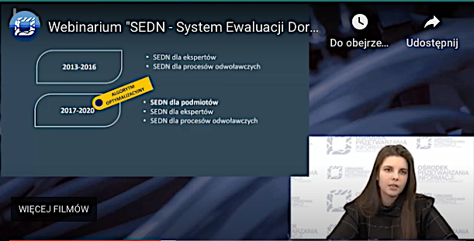
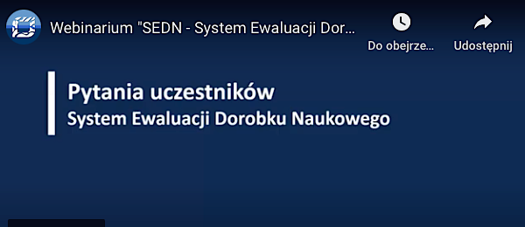
Kilka dodatkowych uwag - SEDN
SEDN – wprowadzenie - prezentacja
https://youtu.be/4vEjND_7ax8
SEDN - wprowadzenie - pytania i odpowiedzi
https://youtu.be/MADarssr-UU
https://szkolenia.opi.org.pl/szkolenie/sedn/system-ewaluacji-dorobku-naukowego-wprowadzenie/
Ewaluacja Działalności Naukowej

Slide 36
Kilka dodatkowych uwag (zamiast podsumowania)
Wszystkie osiągnięcia uwzględniane w ewaluacji
muszą mieć merytoryczny związek z badaniami naukowymi prowadzonymi w danym podmiocie w danej dyscyplinie.
Komisja Ewaluacji Nauki została wyposażona w kompetencje weryfikacji przedstawianych osiągnięć.
Ewaluacja Działalności Naukowej

Slide 37
Kilka dodatkowych uwag (zamiast podsumowania)
W sytuacji, gdy artykuł naukowy jest opublikowany w czasopiśmie do którego została przypisana dyscyplina naukowa, w której ten artykuł jest zgłaszany na potrzeby ewaluacji, artykuł ten jest automatycznie uznawany za zgodny z ewaluowaną dyscypliną,
(KEN nie weryfikuje).
Gdy artykuł opublikowano w czasopiśmie naukowym, do którego nie została przypisana dana dyscyplina, na potrzeby której dany artykuł jest zgłaszany do ewaluacji, wtedy KEN ma możliwość zweryfikowania związku merytorycznego takiego artykułu z deklarowaną dyscypliną.
Ewaluacja Działalności Naukowej

Slide 38
Rektorska komisja ds. ewaluacji (RKE)
Kim jesteśmy i czym będziemy się zajmować?
Prorektor ds. Nauki prof. dr hab. inż. Marek Gorgoń (WEAiiIB)
Centrum Obsługi Nauki (CON)
dyrektor Lidia Krawentek
podzespół wspierający ewaluację
prof. dr hab. inż. Janusz Gajda (WEAiiIB)
dr hab. inż. Natalia Iwaszczuk, prof. AGH (WZ)
prof. dr hab. inż. Zbigniew Kąkol (WFiIS)
dr hab. inż. Marcin Ligas, prof. AGH (WGGiIŚ)
prof. dr hab. inż. Jacek Matyszkiewicz (WGGiOŚ)
prof. dr hab. inż. Konrad Świerczek (WEiP)
prof. dr hab. inż. Katarzyna Zakrzewska (WIEiT)
przedstawiciel doktorantów
Biblioteka Głowna AGH (BG)
dyrektor Maria Garczyńska
Zespół wspierający system informatyczny
CRI - dyrektor dr Grzegorz Król,
Jacek Kmiecik, …
Ewaluacja Działalności Naukowej Kryterium III

Slide 39
Kim jesteśmy i czym będziemy się zajmować?
Zakres działań
Nasze zadania:
na początek omówienie/zapoznanie się z aktualnie obowiązującymi rozwiązaniami/przepisami dotyczącymi ewaluacji (stan wiedzy)
komisja + CON+ BG→ spotkania informacyjne na wydziałach, wymian doświadczeń:
działania wydziałów, potrzeby wydziałów, rekomendacje, promowanie dobrych praktyk
AGH
wydziały/dyscypliny
Ewaluacja Działalności Naukowej Kryterium III

Slide 40

Ewaluacja Działalności Naukowej

